Slide 1
VCS-SERVER MANAGEMENT SYSTEM
Sinh viên: Phạm Đức Nam
Mentor: Bùi Duy Anh

Slide 2
TABLE OF CONTENTS
01
03
02
04
ĐỀ BÀI
CÁC CHỨC NĂNG
Yêu cầu chức năng và phi chức năng
CẤU TRÚC ỨNG DỤNG
HƯỚNG PHÁT TRIỂN

Slide 3
01
ĐỀ BÀI
Các yêu cầu chức năng và phi chức năg

Slide 4
YÊU CẦU CHỨC NĂNG
Quản lý server
Tạo Server
View Server ( có kèm filter, sort theo trường nào đó)
Update Server
Delete Server
Import Server
Export Server
Báo cáo
1 ngày 1 lần gửi email
Số lượng server
Số lượng server On
Số lượng server Off

Slide 5
YÊU CẦU PHI CHỨC NĂNG
Quy tắc code
Công nghệ
Dùng OpenAPI
Dùng Unit Test
Ghi log ra file, có logrotate
Redis Cache
Elasticsearch
Postgres
….

Slide 6
02
CẤU TRÚC ỨNG DỤNG

Slide 7
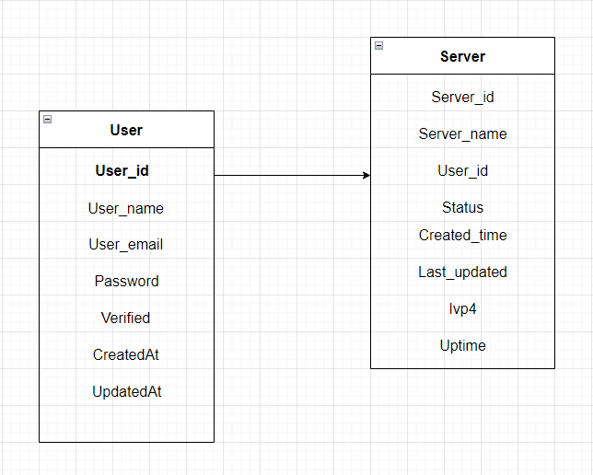
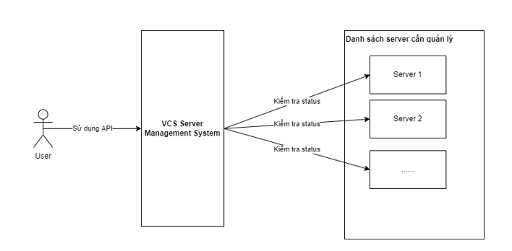

Slide 8
03
CÁC CHỨC NĂNG

Slide 9
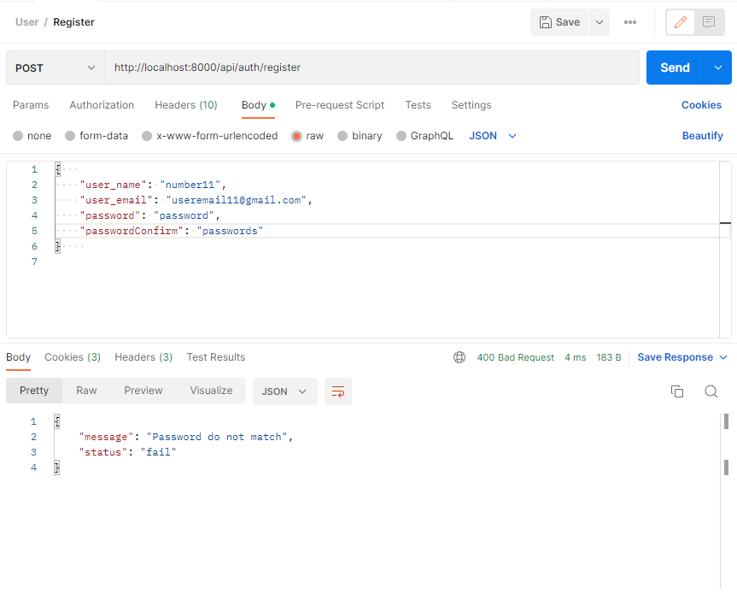
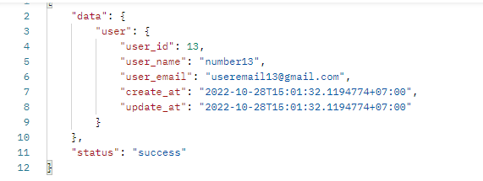
Sign Up User

Slide 10
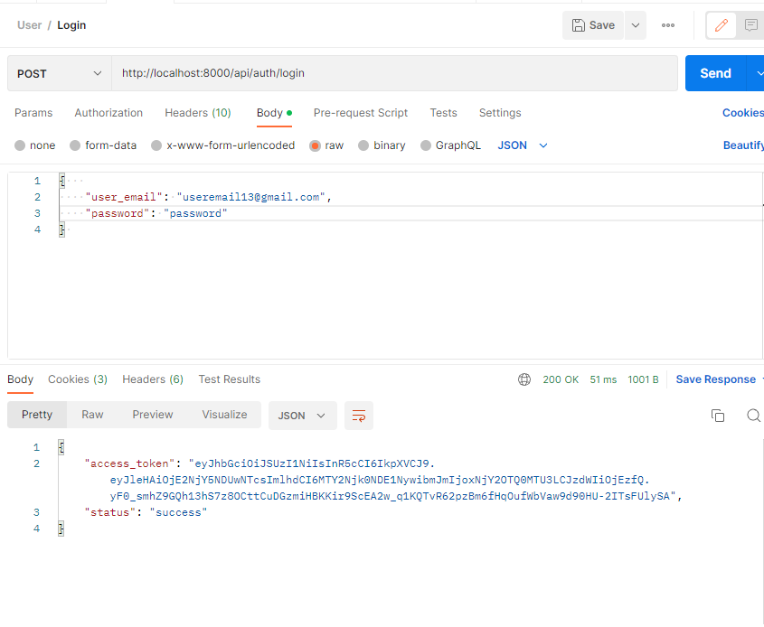
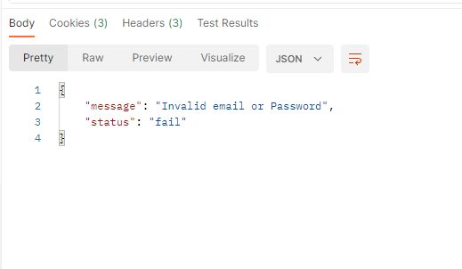
Sign In User

Slide 11
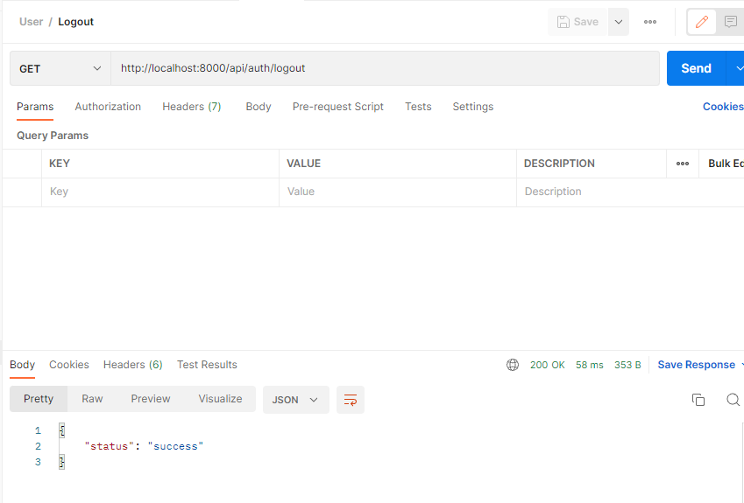
Log Out User

Slide 12
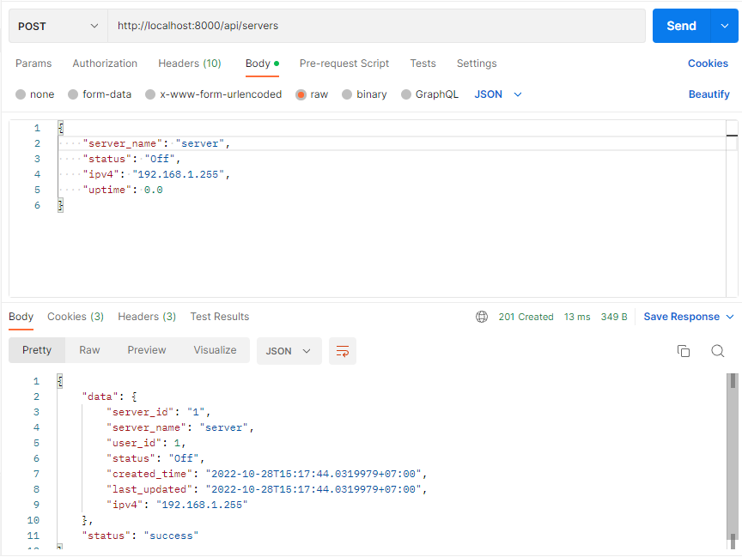
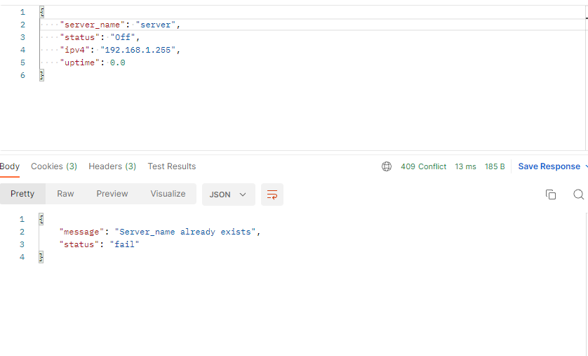
Create Server

Slide 13
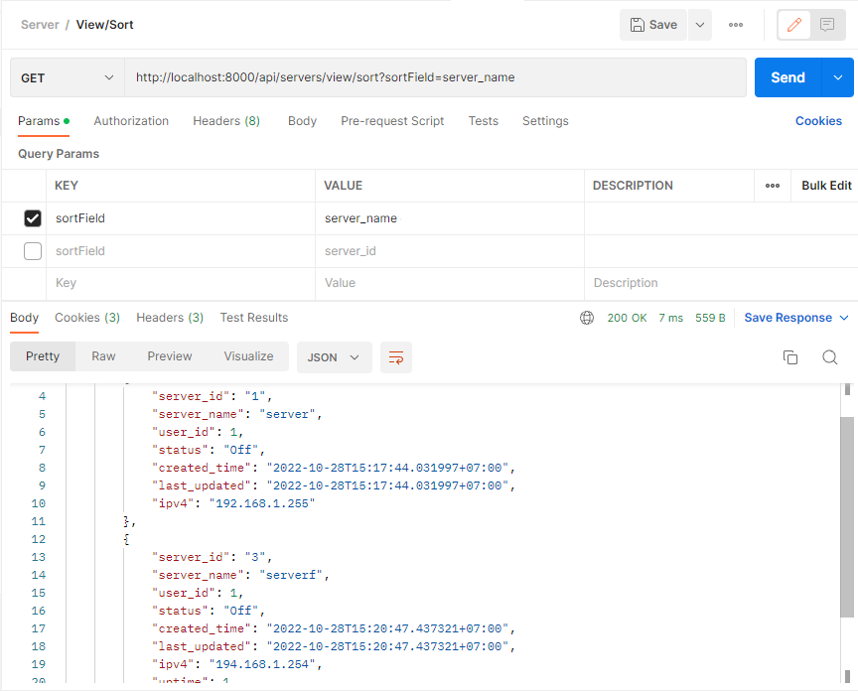
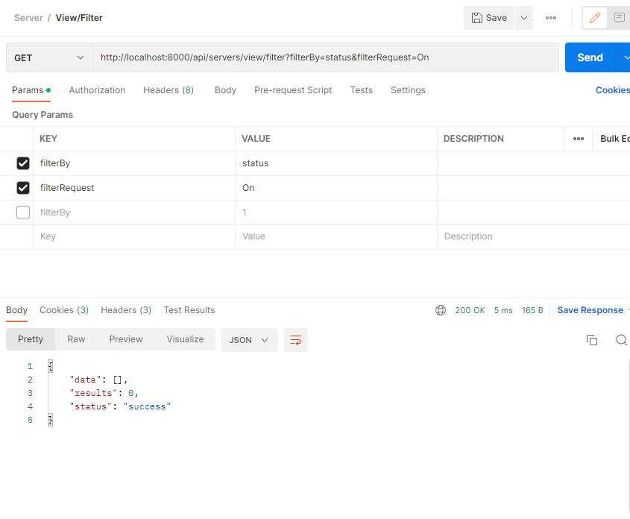
View Server (With Sort and Filter)

Slide 14
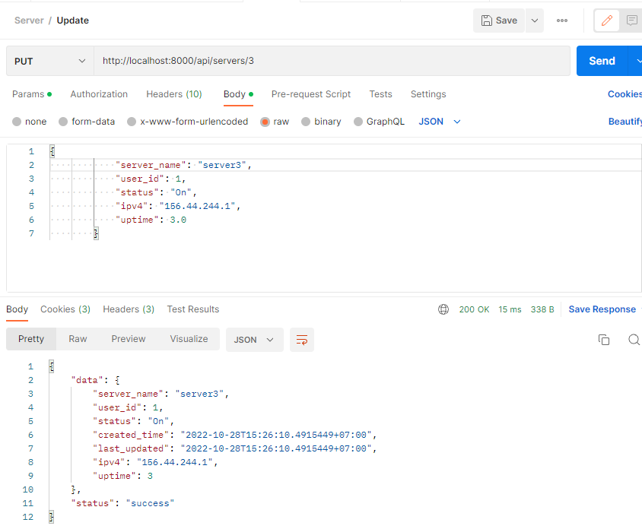
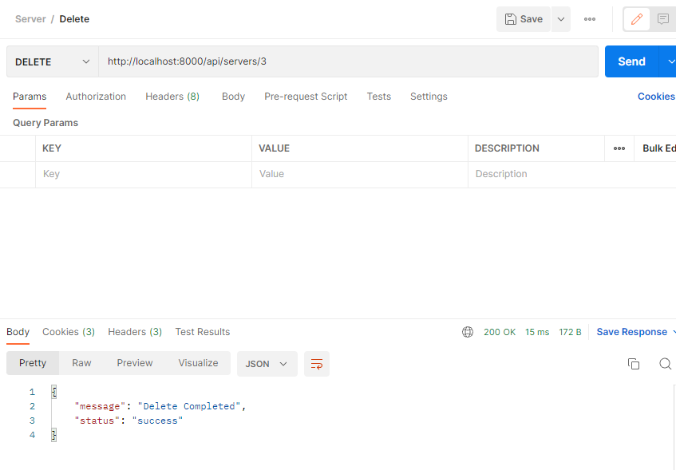
Update Server
Delete Server

Slide 15
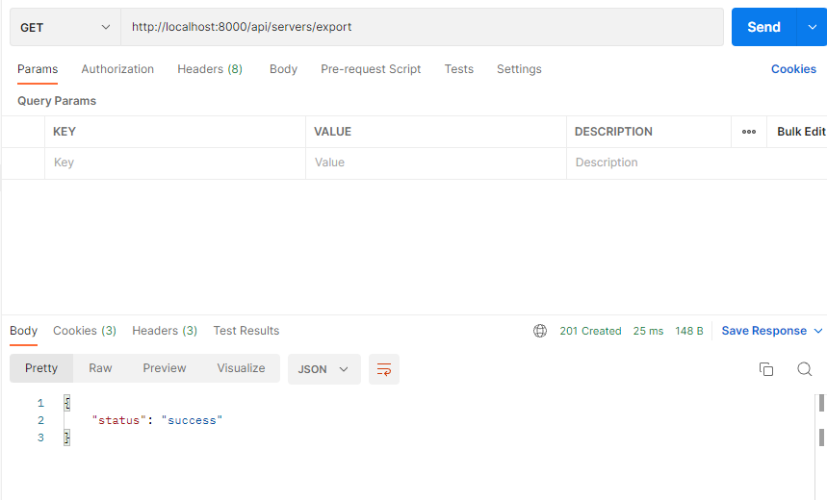
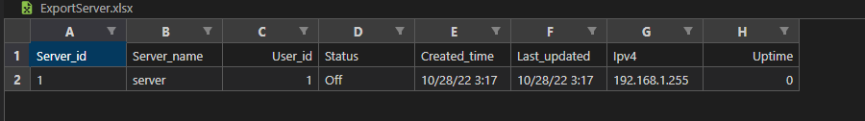
Export Excel

Slide 16
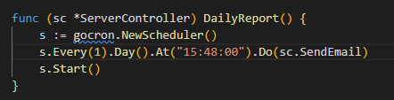
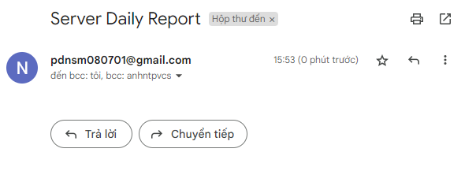
SEND DAILY REPORT TO EMAIL

Slide 17
04
HƯỚNG PHÁT TRIỂN
Dùng Elasticsearch tính Uptime của từng server, Uptime trung bình
Import Excel
Sử dụng Unit Test với Code coverage >= 90%
Dùng Redis Cache để Optimize performance

Slide 18
THANKS!
Cảm ơn các anh và các bạn
đã lắng nghe
Link github: https://github.com/dcnampm/VCS_SMS.git

